Slide 1
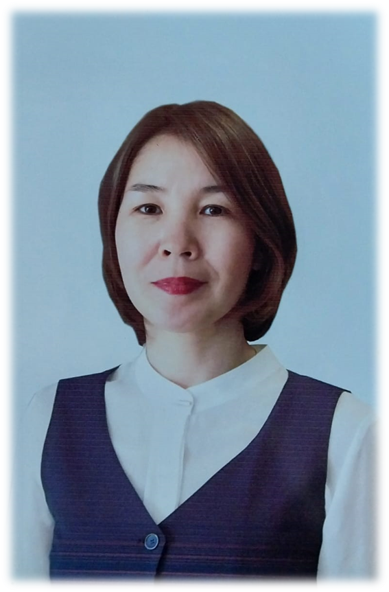
Профессиональная деятельность преподавателя
Протодьяконова Екатерина Васильевна
Дата рождения: 17 декабря 1979г.
Образование: высшее, ЯГУ ИФК и С, педагог физической культуры и спорта, преподаватель «Безопасность жизнедеятельности» 2004г;
дополнительное образование ГОУ ДПО Институт управления при Президенте РС (Я) по программе «Правовое обеспечение государственного и муниципального управления» 2009г
Стаж педагогической работы:18 лет
Стаж работы в данном ОУ: 12 год
Место работы: заместитель заведующего по учебно- производственной работе, преподаватель Тюнгюлюнского филиала ГБПОУ РС (Я) «Якутский сельскохозяйственный техникум»
Квалификационная категория: как преподаватель – высшая категория 26 декабря 2017г Приказ №06-22/10 Министерство образования и науки РС (Я)
Общественная работа: Председатель профбюро, депутат наслежного Совета,
член сборной команды наслега по волейболу
Активная участница художественной самодеятельности
Награды:
Почетная грамота Министерства по молодежной политике Республики Саха (Якутия) 2008г; Благодарственное письмо Министерства науки и профессионального образования РС (Я) 2008г. Благодарственное письмо администрации МО «Тюнгюлюнский наслег» МР «Мегино-Кангаласский улус» 2010г;
Нагрудный знак «Надежда Якутии» 20.03.2014г;
Нагрудный знак «Отличник молодежной политики Республики Саха (Якутия)» 01.12.2016г
Нагрудный знак «Отличник системы образования Республики Саха (Якутия)» 26.04.2022г
Контакты:
678075, Республика Саха (Якутия), Мегино-Кангаласский улус (район),с. Тюнгюлю, ул 30 лет Побды 19, Раб.тел: (41143) 23-195; e-mail: Katya171279@mail.ru; сот. Тел 89142328698

Slide 2
РЕЗУЛЬТАТЫ ПОВЫШЕНИЯ КВАЛИФИКАЦИИ ПО ПРОФИЛЮ ПЕДАГОГИЧЕСКОЙ ДЕЯТЕЛЬНОСТИ
№ | Проблематика курса | Кол-во часов | Сроки | Вид полученного документа
Удостоверения о повышении квалификации
1. | Фундаментальный курс учителей физкультуры, тренеров | 120ч | 9-13.11.2020г 16-21.2020г | Свидетельство о повышении квалификации МО РС (Я) АОУ РС (Я) ДПО ИРО и ПК имени С.Н. Донского –II г Якутск
2. | «Разработка учебных планов образовательных программ СПО с учетом требований актуализированных ФГОС СПО» | 32ч | с 27 по 30 апреля 2020г | Удостоверение о повышении квалификации ГАУ ДПО РС (Я) «Институт развития профессионального образования», г. Якутск
3. | «Оказание первой доврачебной медицинской помощи» | 72 ч. | 24.04 – 02.05.2021г | Удостоверение о повышении квалификации АНО ДПО «ИДПО и повышения квалификации» г. Якутск
4. | «Деятельность государственных органов и образовательных организаций по профилактике экстремизма и терроризма в молодежной среде» | 16ч | 23-30.11.2021 | Удостоверение о повышении квалификации Межрегиональный институт ПК и переподготовки г. Липецк
5. | Проектирование воспитательной деятельности в учреждениях среднего профессионального образования | 36 ч. | с 6-9.10.2022г | Удостоверение о повышении квалификации Федерального государственного бюджетного образовательного учреждения «Международный детский центр «Артек»

Slide 3
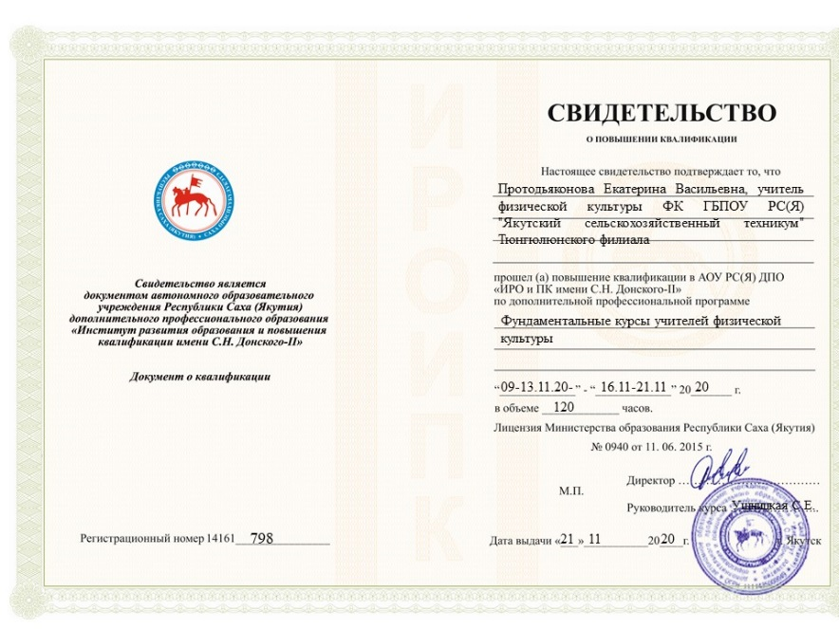
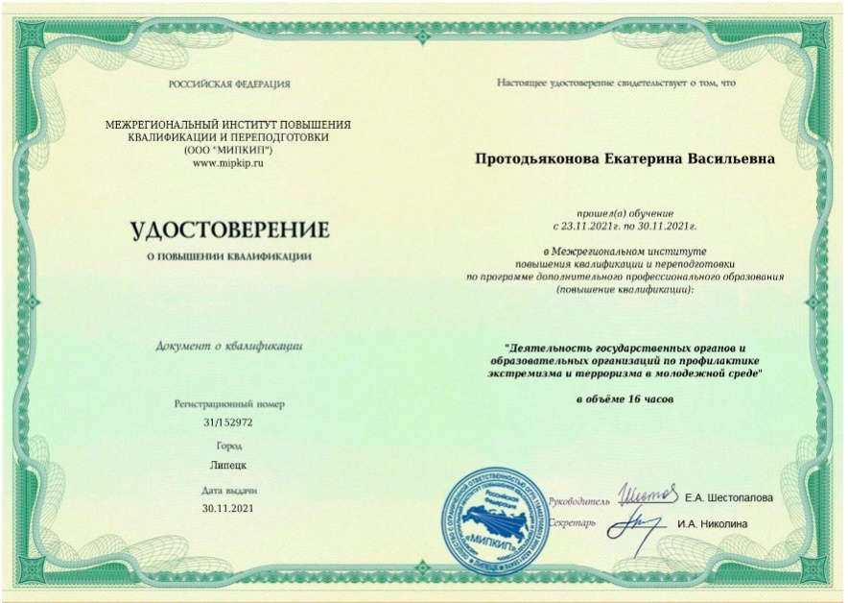
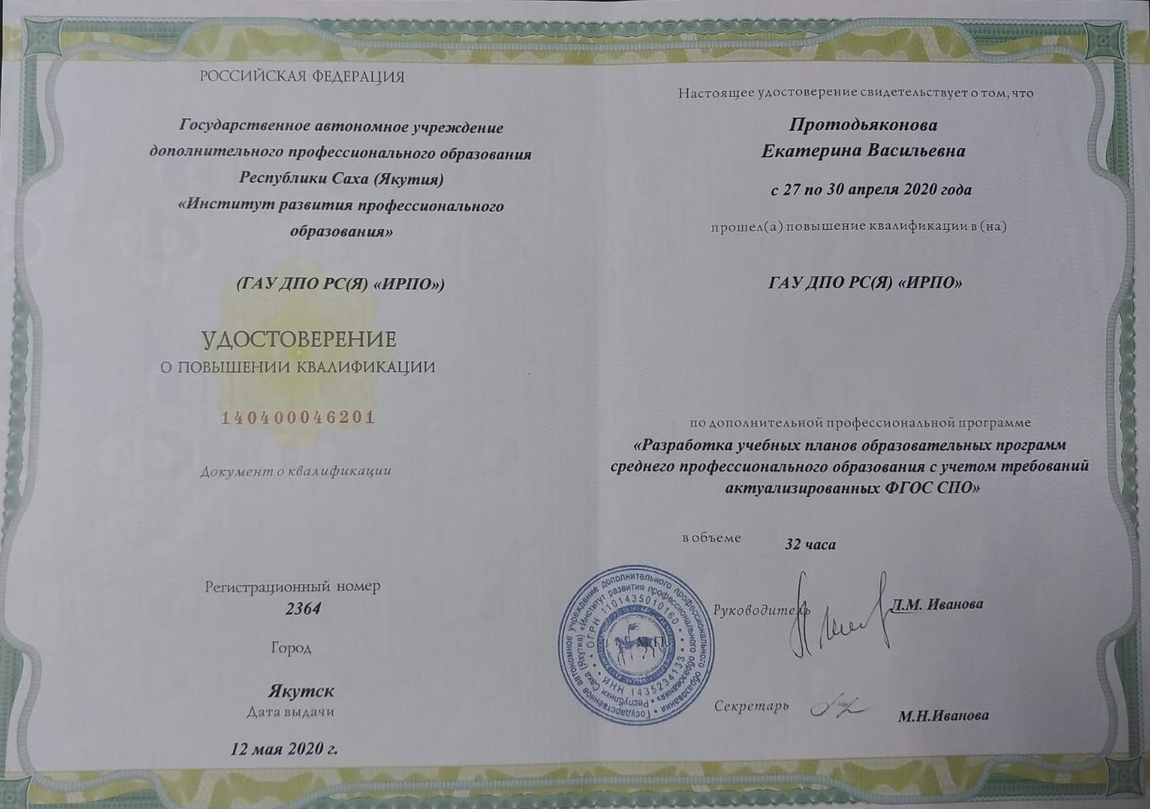
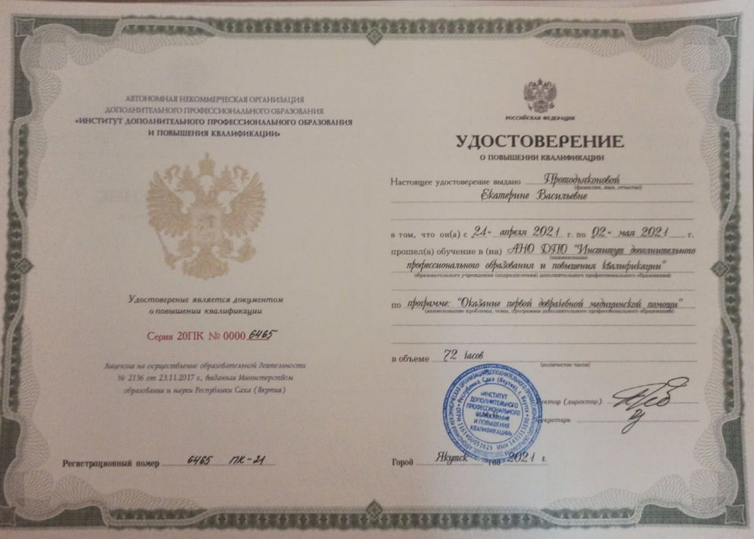
Результаты повышения квалификации собственного профессионального уровня

Slide 4
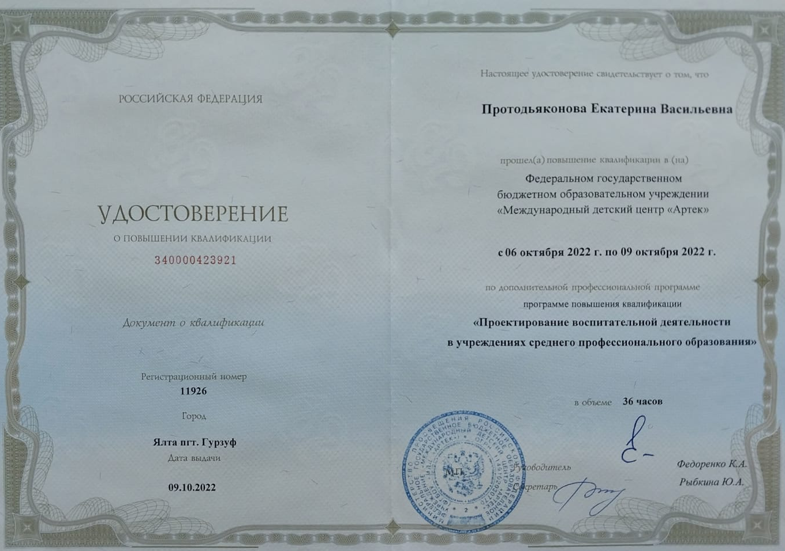
РЕЗУЛЬТАТЫ ПОВЫШЕНИЯ КВАЛИФИКАЦИИ ПО ПРОФИЛЮ ПЕДАГОГИЧЕСКОЙ ДЕЯТЕЛЬНОСТИ

Slide 5
Результаты учебной деятельности по итогам мониторинга ПОО (общеобразовательный цикл)
Учебные годы | Учебные дисциплины | группы | Количество аттестованных | Успеваемость, в % | Качество, в %
2017-2018 | Физическая культура | ТРМ-2 | 21 | 100% | 100%
 | Физическая культура | ПС и М | 25 | 100% | 100%
 | Физическая культура | ПК-3 | 19 | 100% | 89%
2018-2019 | Физическая культура | ТРМ-2 | 22 | 100% | 95%
 | Физическая культура | 1МЖ9 | 24 | 100% | 83%
 | Физическая культура | ЭЛМ | 23 | 100% | 83%
2020-2021 | Физическая культура | 3МЖ9 | 18 | 100% | 100%
 | Физическая культура | 1ТРМ11 | 14 | 100% | 100%
2021-2022 | Физическая культура | 1ЭЛМ11 | 15 | 100% | 100%
 | Физическая культура | 1МПМП11 | 12 | 100% | 83%

Slide 6
Результаты освоения обучающимися образовательных программ по итогам мониторинга системы образования (общеобразовательный цикл)
Итоги контрольных срезов на 2017-2018 учебный год
№ | Учебные дисциплины | группы | Количество аттестованных | Успеваемость, в % | Качество, в % | Средний балл
1 | Физическая культура | ТРМ-2 | 21 | 100% | 100% | 4,67
2 | Физическая культура | ПС и М | 25 | 100% | 100% | 4,60
3 | Физическая культура | ПК-3 | 19 | 100% | 89% | 4,28
Итоги контрольных срезов на 2018-2019 учебный год
№ | Учебные дисциплины | группы | Количество аттестованных | Успеваемость, в % | Качество, в % | Средний балл
6 | Физическая культура | ТРМ-2 | 22 | 100% | 95% | 4,52
7 | Физическая культура | 1МЖ9 | 24 | 100% | 83% | 4,25
8 | Физическая культура | ЭЛМ | 23 | 100% | 83% | 4,26
Итоги контрольных срезов на 2020-2021 учебный год
№ | Учебные дисциплины | группы | Количество аттестованных | Успеваемость в % | Качество, в % | Средний балл
1 | Физическая культура | 3МЖ9 | 18 | 100% | 100% | 4,56
2 | Физическая культура | 1ТРМ11 | 14 | 100% | 100% | 4,71
№ | Учебные дисциплины | группы | Количество аттестованных | Успеваемость в % | Качество, в % | Средний балл
1 | Физическая культура | 1ЭЛМ11 | 15 | 100% | 100% | 4,60
2 | Физическая культура | 1МПМП11 | 12 | 100% | 83% | 4,42

Slide 7
РЕЗУЛЬТАТЫ ОСВОЕНИЯ ОБУЧАЮЩИМИСЯ ОБРАЗОВАТЕЛЬНЫХ ПРОГРАММ ПО ИТОГАМ МОНИТОРИНГА СИСТЕМЫ ОБРАЗОВАНИЯ В МЕЖАТТЕСТАЦИОННЫЙ ПЕРИОД
Нормативы «ГТО» по дисциплине физическая культура
№ | Учебный год | 2017-2018 | 2018-2019 | 2020-2021 | 2021-2022
 | Количество студентов | 61 (95%) | 68 (88%) | 32 (97%) | 27 (93%)
1. | Золото | 21 | 12 | 15 | 10
2. | Серебро | 23 | 29 | 10 | 9
3. | Бронза | 14 | 19 | 6 | 6

Slide 8
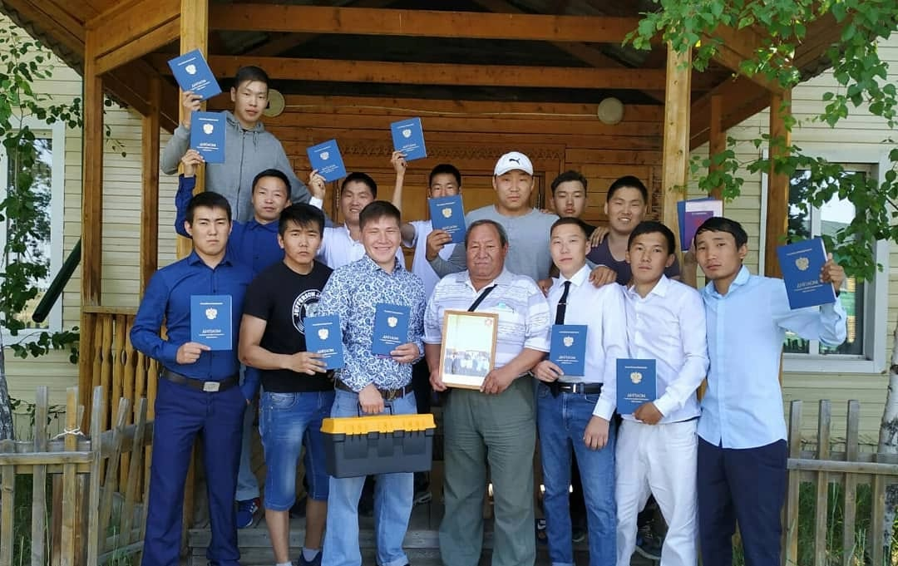
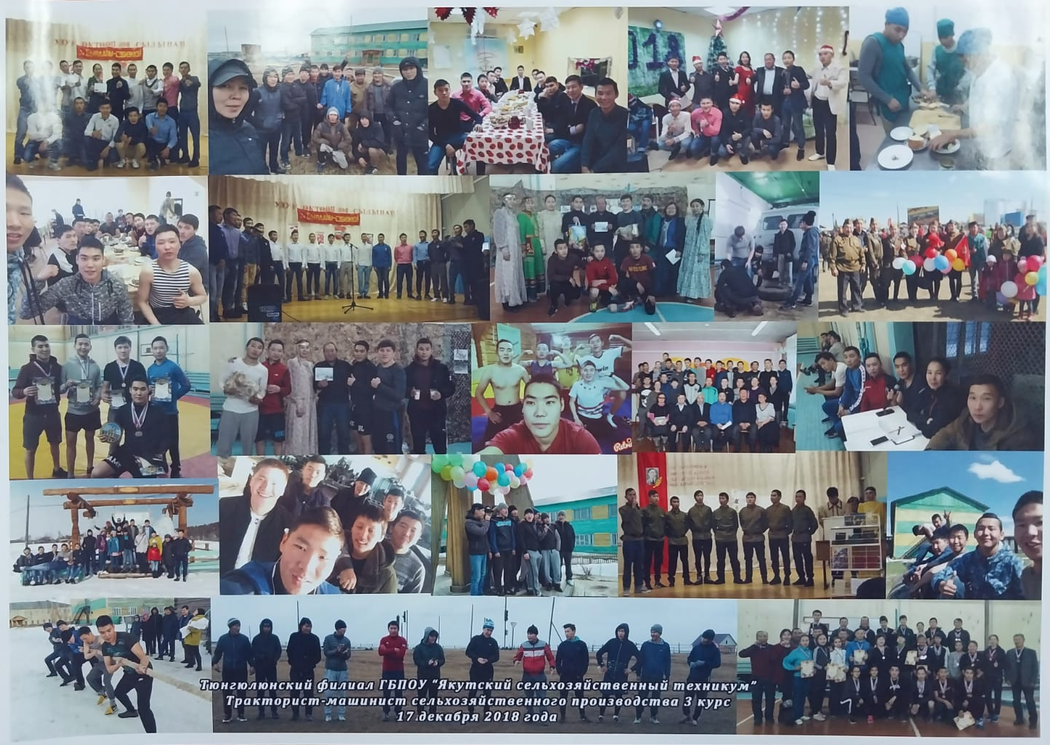
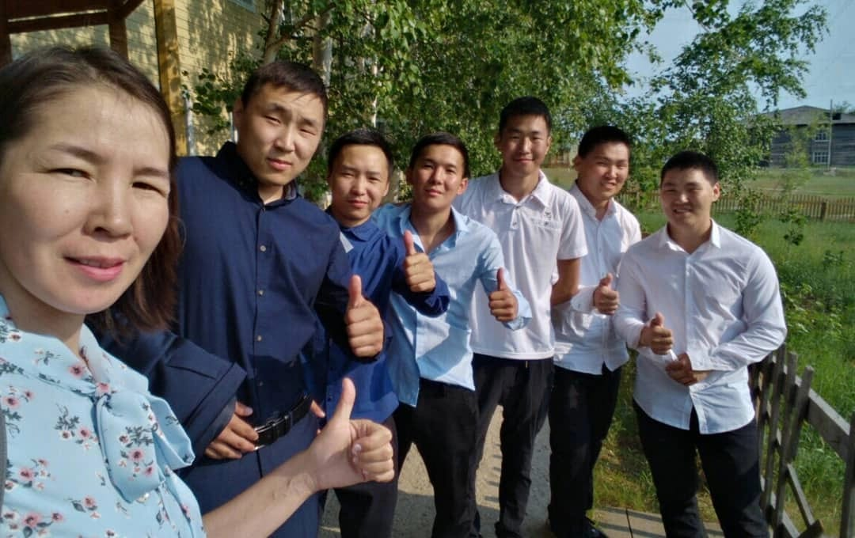
Деятельность педагога по выполнению функций классного руководителя
В 2017-2018 учебном году назначена классным руководителем студентов группы по профессии 35.01.13 «Тракторист-машинист сельскохозяйственного производства» 2 курса. 2019 году успешно сдали ГИА 23 студента 100% успеваемость 61% качество. Все получили диплом СПО и свидетельство тракториста категории «В,С», свидетельство водителя категории «С». 100% все трудоустроены из них по специальности 74% и 26% продолжают обучение высшем ОУ.

Slide 9
Деятельность педагога по выполнению функций классного руководителя
Наши достижения группы Тракторист-машинист сельскохозяйственного производства за 2018-2019 учебный год
№ | Мероприятие | Ф.И., участников | Дата | Место
1. | Всероссийский день бега «Кросс Наций» | Всей группой | 14.09.2018г | участие
2. | VI Республиканский турнир по мас-рестлингу среди юношей и юниоров на призы КМС, судьи 1 категории Н.А. Никанорова в с Хочо | Стручков Егор | 29.09.2018г | 3 место
3. | Первенство филиала между группами по мини-футболу | Окоемов Анатолий, Стручков Гоша, Марков Владимир, Титов Николай, Петров Айтал, Ядрихинский Вадим | с 04.10.2018г. по 08.10.2018г. | 2 место
4. | Первенство филиала между группами по баскетболу. | Окоемов Анатолий, Стручков Гоша, Иванов Сергей, Марков Владимир, Титов Николай, Шадрин Стас, Ядрихинский Вадим, Любимов Ефрем, Петров Гриша | с 25.10.2018г. по 26.10.2018г. | 1 место
5. | Первенство филиала между группами по волейболу | Окоемов Анатолий, Иванов Сергей, Титов Николай, Шадрин Стас, Ядрихинский Вадим, Петров Гриша, Винокуров Семен | 01.11.2018г | 3 место
6. | Первенство филиала между группами по шашкам | 1 доске 3 место Окоемов Анатолий –ТРМ-3курс II доске 3 место Иванов Сергей –ТРМ-3курс; IV доске 2 место – Винокуров Семен– ТРМ-3 курс | 08.11.2018г | Общекомандном 2 место
7 | Семинар «Волонтерское движение» г Якутск | Ноев Юлиан |  | участие

Slide 10
Деятельность педагога по выполнению функций классного руководителя
№ | Мероприятие | Ф.И., участников | Дата | Место
7. | Первенство Мегино-Кангаласского улуса по мас-рестлингу с. Балыктах | Окоемов Анатолий Иванов Сергей Любимов Ефрем | 17.11.2018г | участники
8. | Лично-командное первенство по борьбе «Хапсагай» совместно с администрацией села Тюнгюлю весовой категории: до 55кг, до 60кг, до 65кг, до 70 кг и св.70кг. | 55кг 1 место занял Ядрихинский Вадим, До 60кг 1 место – Ноев Юлиан, 2 место – Охлопков Анатолий, До 70 кг 1 место занял Окоемов Анатолий, Свыше 70кг 1 место занял Любимов Ефрем, Абсолютным чемпионом стал Окоемов Анатолий | 29.11.2018 года | Общекомандном 1 место
9. | Неделя здоровья «Я Выбираю здоровье» соревнования между командами работников и студентов | Окоемов Анатолий, Стручков Гоша, Иванов Сергей, Титов Николай, Любимов Ефрем, Петров Гриша, Винокуров Семен | 12-16.11.2018г | Команда студентов 2 место
10. | Лично-командное первенство по настольному теннису среди групп | 2 место Титов Коля 3 место Окоемов Анатолий | 12.12.2018г | общекомандном 1 место – ТРМ-3 курса
 | Винокуров Сеня,Семен Данилов «Мин дойдум»
 | Уоланнар аа5ыылара | Винокуров Сеня,(Семен Данилов «Мин дойдум») Жирков Дьулус (Семен данилов «Ийэ дойдум мин тиийбиппэр») | 13.02.2019 | Номинант «Бастын хоьоон аа5ааччы Номинант «Иэйиилээх аа5ааччы
11. | Конкурс «Урун Уолан» | Окоемов Анатолий | 28.02.2019г | 3 место
12. | Кубок по национальной борьбе «Хапсагай» среди студентов СПО на призы отличника профтехобразования России 2-х кратного чемпиона РСФСР; МСМК СССР по вольной борьбе Христофорова Г.Н. | состав сборной команды Тюнгюлюнского филиала ГБПОУ РС (Я) «ЯСХТ» участвовали Иванов Сергей Васильевич, Окоемов Анатолий Анатольевич, Любимов Ефрем Александрович. | 5-6.03.2019г | приняли активное участие
13. | На призы ветерана спорта В.Ф. Петрова по мас-реслингу с. Тюнгюлю | Стручков Егор Тимофеевич | 8.04.2018г | 1 место
14 | Республиканский конкурс рисунков и плакатов «Послание прадеда» | Жирков Дьулус | 2018г | Награжден путевкой в составе поисково-исследовательской группы

Slide 11
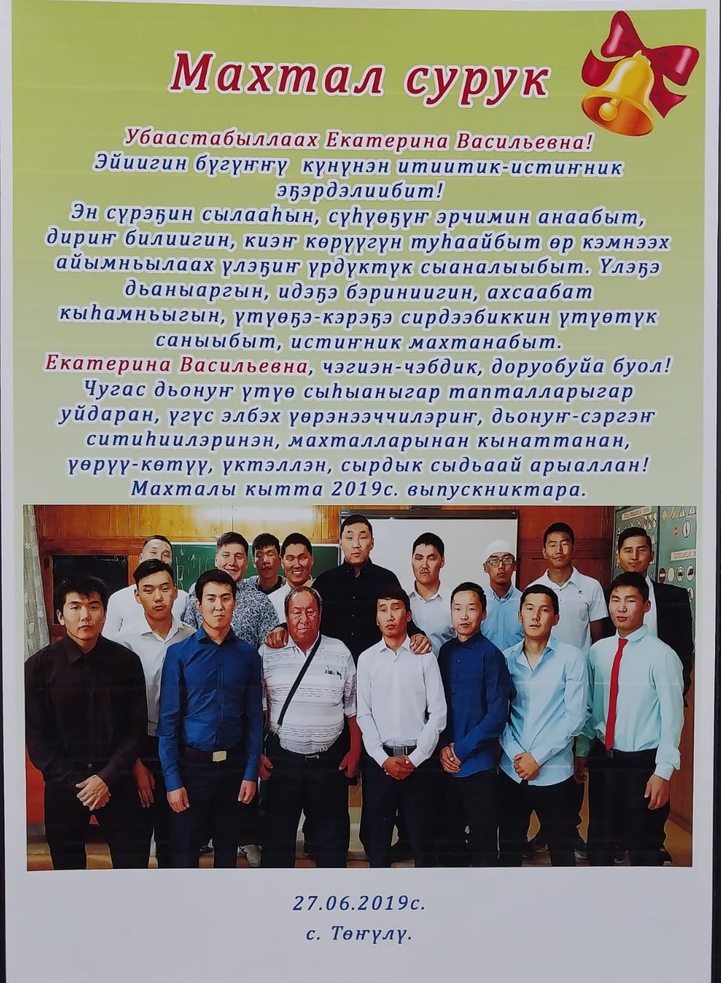
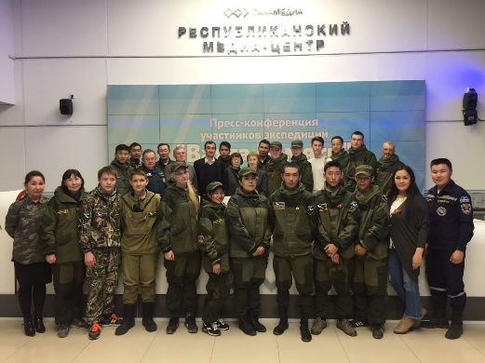
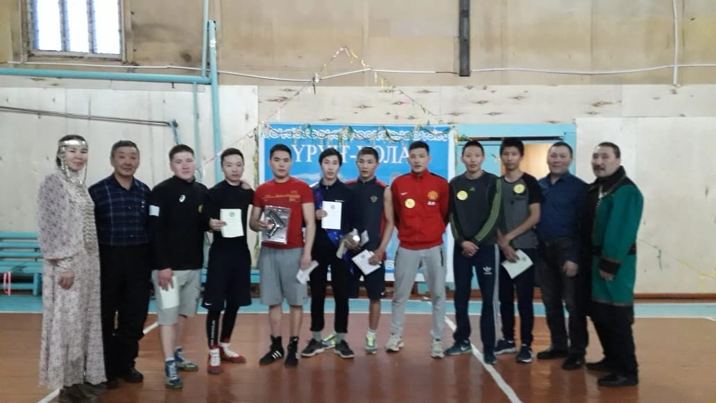
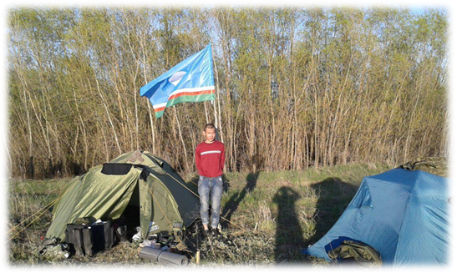
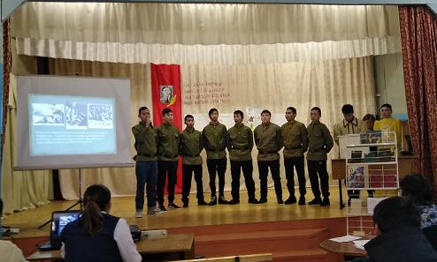
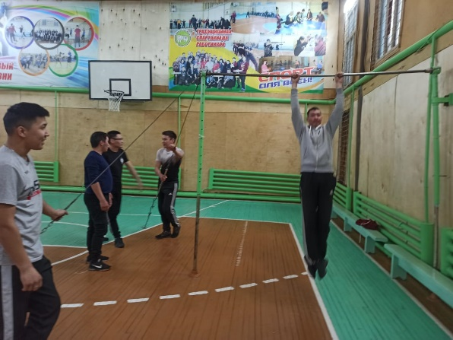
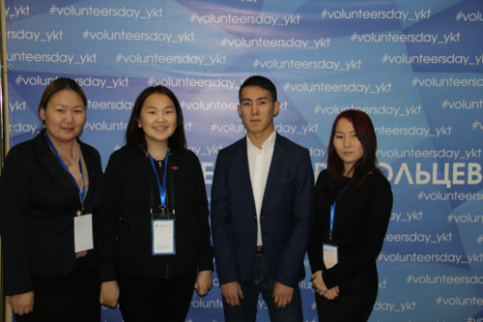
Деятельность педагога по выполнению функций классного руководителя

Slide 12
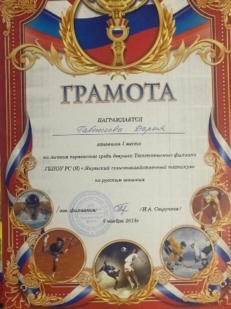
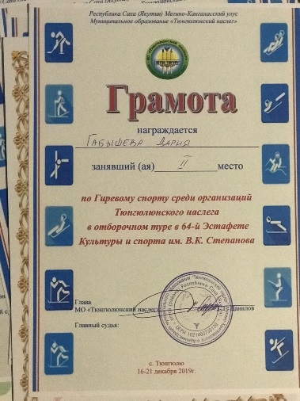
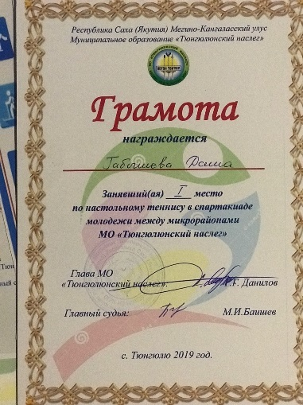
РЕЗУЛЬТАТЫ УЧАСТИЯ ОБУЧАЮЩИХСЯ В ВЫСТАВКАХ, КОНКУРСАХ, ОЛИМПИАДАХ, КОНФЕРЕНЦИЯХ, СОРЕВНОВАНИЯХ (ПО ПРЕПОДАВАЕМЫМ ПРОФЕССИОНАЛЬНЫМ МОДУЛЯМ, МЕЖДИСЦИПЛИНАРНЫМ КУРСАМ, ДИСЦИПЛИНАМ) В МЕЖАТТЕСТАЦИОННЫЙ ПЕРИОД
№ | ФИ участника | Группа | Название | Год | результат
на муниципальном уровне
1. | Габышева Дария Иннокентьевна | МЖ | Личное первенство среди девушек Тюнгюлюнскоо филиала ГБПОУ РС (Я) «ЯСХТ» по русским шашкам | 8.11.2018г | 1 место
2. | Куличкин Вячеслав Алексеевич | МЖ | на внутриулусном соревновании по футболу Мегино-Кангаласского улуса | 13 октября 2018г | 2 место
3. | Рехлясов Данил Айалович | ТРМ | по хабылык, хаамыска среди мужчин на внутриулусном спартакиаде Героя гражданской войны Иннокентия Егоровича Алексеева с. Петровка | 20 апреля 2018г | 2 место
4. | Стручков Егор Тимофеевич | ТРМ | На призы ветерана спорта В.Ф. Петрова по мас-реслингу с. Тюнгюлю | 8 апреля 2018г | 1 место
5. | Габышева Дария Иннокентьевна | МЖ | Гиревой спорт среди организаций Тюнгюлюнского наслега в отборочном туре в 64-й Эстафете Культуры и спорта им В.К. Степанова | 16-21.12.2019г | 2 место
6. | Габышева Дария Иннокентьевна | МЖ | Спартакиада молодежи между микрорайонами МО «Тюнгюлюнский наслег по настольному теннису | 2019г | 1 место

Slide 13
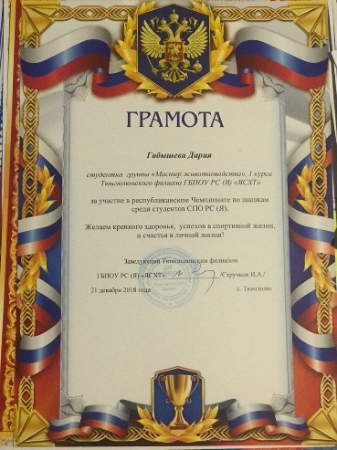
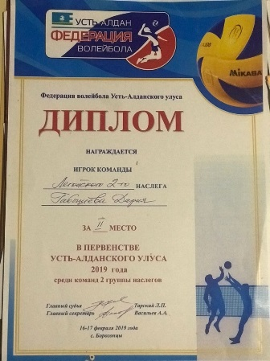
РЕЗУЛЬТАТЫ УЧАСТИЯ ОБУЧАЮЩИХСЯ В В ВЫСТАВКАХ, КОНКУРСАХ, ОЛИМПИАДАХ, КОНФЕРЕНЦИЯХ, СОРЕВНОВАНИЯХ (ПО ПРЕПОДАВАЕМЫМ ПРОФЕССИОНАЛЬНЫМ МОДУЛЯМ, МЕЖДИСЦИПЛИНАРНЫМ КУРСАМ, ДИСЦИПЛИНАМ) В МЕЖАТТЕСТАЦИОННЫЙ ПЕРИОД
№ | ФИ участника | Группа | Название | Год | результат
на региональном уровне
1. | Габышева Дария Иннокентьевна | МЖ | Республиканский Чемпионат по шашкам среди студентов СПО РС (Я) | 2018г | участник
2. | Стручков Егор Тимофеевич | ТРМ | на VI республиканском турнире по мас-реслингу среди юношей и юниоров на призы КМС, судьи I категории Николая Антоновича Никанорова с. Хочо, | 28-30 сентября 2018г. | 3 место
3. | Сборная команда техникума | Группы ТРМ, МЖ и ЭЛМ | Кубок по национальной борьбе «Хапсагай» среди студентов СПО РС (Я) на призы отличника пофтехобразоания России, 2-х кратного чемпиона РСФСР, МСМК СССР по вольной борьбе Христофорова Григория Николаевича. г. Якутск | 5-7 марта 2019г | участники
4. | Габышева Дария Иннокентьевна | МЖ | Первенство Усть-Алданского улуса 2019 года среди команд 2 группы наслегов по волейболу | 2019г | 2 место
5. | Попов Далан Николаевич | ТРМ3 | Республиканское соревнование по лыжным гонкам V этапа Кубка РС(Я) юноши 2002-2003г.р. г. Покровск | 07марта 2020г | 2 место

Slide 14
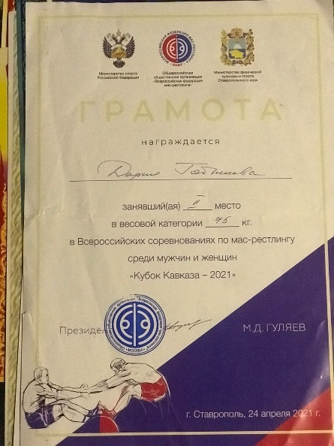
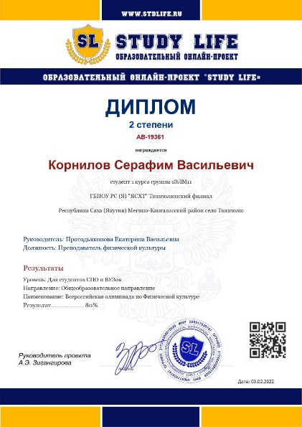
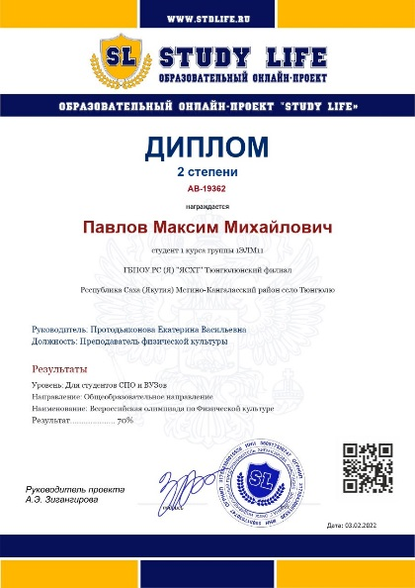
РЕЗУЛЬТАТЫ УЧАСТИЯ ОБУЧАЮЩИХСЯ В В ВЫСТАВКАХ, КОНКУРСАХ, ОЛИМПИАДАХ, КОНФЕРЕНЦИЯХ, СОРЕВНОВАНИЯХ (ПО ПРЕПОДАВАЕМЫМ ПРОФЕССИОНАЛЬНЫМ МОДУЛЯМ, МЕЖДИСЦИПЛИНАРНЫМ КУРСАМ, ДИСЦИПЛИНАМ) В МЕЖАТТЕСТАЦИОННЫЙ ПЕРИОД
№ | ФИ участника | Группа | Название | Год | результат
на всероссийском уровне
 | Габышева Дария Иннокентьевна | МЖ | Всеросийское соревнование по мас-рестлингу среди мужчин и женщин Кубок-Кавказа 2021» г. Ставрополь | 24.04.2021г | 2 место
 | Корнилов Серафим Васильевич | 1ЭЛМ11 | Всероссийская олимпиада по Физической культуре | 03.02.2022г | Диплом 2 степени
 | Павлов Максим Михайлович | 1ЭЛМ11 | Всероссийская олимпиада по Физической культуре | 03.02.2022г | Диплом 2 степени
 | Аммосов Афанасий Афанасьевич | 1ЭЛМ11 | Всероссийская олимпиада по Физической культуре | 03.02.2022г | Диплом 1 степени

Slide 15
РЕЗУЛЬТАТЫ ИСПОЛЬЗОВАНИЯ НОВЫХ ОБРАЗОВАТЕЛЬНЫХ ТЕХНОЛОГИЙ В МЕЖАТТЕСТАЦИОННЫЙ ПЕРИОД
Разработка учебных планов в программе УП СПО (gosinsp спо)
Использование электронно-библиотечной системы (ЭБС) «Лань»;
Использование технологии модульного обучения, здоровьесберегающие и игровые технологии; Применение активных методов обучения;
Информационно-коммуникационные технологии: графические редакторы Microsoft Word, Microsoft PowerPoint, Microsoft Excel, мультимедийный проектор, компьютер;
Использование технологии дистанционного обучения;
Ввод и ведение документов в системе «Сетевой город».
Использование приложения «Zoom», «Сферум», «Webinar» дистанционного обучения

Slide 16
ЭФФЕКТИВНОСТЬ РАБОТЫ ПО ПРОГРАММНО-МЕТОДИЧЕСКОМУ СОПРОВОЖДЕНИЮ ОБРАЗОВАТЕЛЬНОГО ПРОЦЕССА В МЕЖАТТЕСТАЦИОННЫЙ ПЕРИОД
Учебно-методический комплекс: рабочие программы
35.01.13 Тракторист-машинист сельскохозяйственного производства:
ОДБ.11 Физическая культура
Методические указания по выполнению самостоятельной работы по учебной дисциплине ОДБ.11 Физическая культура, ФК.00 Физическая культура,
Фонды оценочных средств по учебной дисциплине ОДБ.11 Физическая культура, ФК.00 Физическая культура,

Slide 17
ЭФФЕКТИВНОСТЬ РАБОТЫ ПО ПРОГРАММНО-МЕТОДИЧЕСКОМУ СОПРОВОЖДЕНИЮ ОБРАЗОВАТЕЛЬНОГО ПРОЦЕССА В МЕЖАТТЕСТАЦИОННЫЙ ПЕРИОД
Учебно-методический комплекс: рабочие программы
19.01.12 Переработчик скота и мяса
ФК.00 Физическая культура
Методические указания по выполнению самостоятельной работы по учебной дисциплине ФК.00 Физическая культура
Фонды оценочных средств по учебной дисциплине ФК.00 Физическая культура,
36.01.02 Мастер животноводства:
ОУД.6 Физическая культура
Методические указания по выполнению самостоятельной работы по учебной дисциплине ОУД.6 Физическая культура
Фонды оценочных средств по учебной дисциплине ОУД.6 Физическая культура

Slide 18
ЭФФЕКТИВНОСТЬ РАБОТЫ ПО ПРОГРАММНО-МЕТОДИЧЕСКОМУ СОПРОВОЖДЕНИЮ ОБРАЗОВАТЕЛЬНОГО ПРОЦЕССА В МЕЖАТТЕСТАЦИОННЫЙ ПЕРИОД
Учебно-методический комплекс:
1. рабочие программы
35.01.15 Электромонтер по ремонту и обслуживанию электрооборудования в сельскохозяйственном производстве:
ФК.00 Физическая культура
2. Методические указания по выполнению самостоятельной работы по учебной дисциплине ФК.00 Физическая культура,
3. Фонды оценочных средств по учебной дисциплине ФК.00 Физическая культура.
4. участие в разработке Примерных основных образовательных программ Профессионалитета (ПООП-П) по актуализированным ФГОС СПО по профессиям: 35.01.15 Мастер по ремонту и обслуживанию электрооборудования в сельском хозяйстве и 35.01.27 Мастер сельскохозяйственного производства, 2022 г.
5. Цифровые образовательные контента по обучаемой дисциплине

Slide 19
ОБОБЩЕНИЕ И РАСПРОСТРАНЕНИЕ В ПЕДАГОГИЧЕСКИХ КОЛЛЕКТИВАХ, ОПЫТА ПРАКТИЧЕСКИХ РЕЗУЛЬТАТОВ СВОЕЙ ПРОФЕССИОНАЛЬНОЙ ДЕЯТЕЛЬНОСТИ В МЕЖАТТЕСТАЦИОННЫЙ ПЕРИОД
на образовательном уровне
№ | Год | Название | Форма | Результат
1 | 2018 | Круглый стол "Курение потомство и Мы" в рамках месячника "Психологического здоровья" | Круглый стол | сертификат
на муниципальном уровне
№ | Год | Название | Форма | Результат
1 | 2018 | Смотр семейных проектов, проведенном в рамках декады родителей «Искусство быть родителем» 18-30 января 2018 | эксперт | сертификат
на региональном уровне
№ | Год | Название | Форма | Результат
1. | 2018 | «Социализация детей-сирот, детей, оставщихся без попечения родителей, и лиц из их числа в условиях учреждений профессионального образования» (специаьный блок) в объеме 11 часов г Якутск ГБУ РС (Я) «Методический центр организации социального обслуживания» | участие | сертификат
2. | 2020 | Мастер-класс «Развитие Soft Skills у одаренных школьников», организованном ООГДЮО ЯРО "Российское движение школьников" года в рамках гражданского межрегионального форума «За будущее России современные вызовы и консолидация регионов», посвященного Десятилетию детства в Российской Федерации и Году патриотизма в Республике Саха (Якутия) | участие | Сертификат
3. | 2020 | Опубликовала свой материал «Программа Баскетбол» ООО "ИНТОЛИМП" | публикация | Свидетельство о публикациии

Slide 20
ОБОБЩЕНИЕ И РАСПРОСТРАНЕНИЕ В ПЕДАГОГИЧЕСКИХ КОЛЛЕКТИВАХ, ОПЫТА ПРАКТИЧЕСКИХ РЕЗУЛЬТАТОВ СВОЕЙ ПРОФЕССИОНАЛЬНОЙ ДЕЯТЕЛЬНОСТИ В МЕЖАТТЕСТАЦИОННЫЙ ПЕРИОД
на региональном уровне
№ | Год | Название | Форма | Результат
4. | 2021 | Участник образовательного форум «PROF SKILS» молодых педагогов профессиональных образовательных организаций РС (Я) с 16-17 апреля 2021г | участник | сертификат
5. | 2021 | Участие республиканском педагогическом чтении «Проблемы и перспективы реализации компетентностного подхода к обучению в учреждениях СПО» посвященный Году науки и технологи Российской Федерации в направлении «Инновационные педагогические технологии как основа достижения качественного образовательного результата» | доклад | Сертификат
6. | 2020-2021 | Большой этнографический диктант | доклад | Сертификат
7. | 2022 | Республиканской научно-практической конференции, посвящённой Году культурного наследия народов России и 55-летию Чурапчинского аграрно-технического колледжа на тему Инновационные педагогические технологии в учебно-воспитательном процессе Тюнгюлюнского филиала ГБПОУ РС (Я) «Якутский сельскохозяйственный техникум» | доклад | участник
8. | 2022 | Российская Федерация-Республика Саха (Якутия) Республиканское электронное информационное издание «ПЕДАГОГИ ЯКУТИИ» учебно-методический материал, в рамках дистанционной программы по распространению педагогического опыта на тему: методический материал: Инновационные педагогические технологии в учебно-воспитательном процессе Тюнгюлюнского филиала ГБПОУ РС (Я) «Якутский сельскохозяйственный техникум» | публикация | Сертификат о распространении опыта
9. | 2022 | Российская Федерация-Республика Саха (Якутия) Республиканское электронное информационное издание «ПЕДАГОГИ ЯКУТИИ» учебно-методический материал, в рамках дистанционной программы по распространению педагогического опыта на тему: методический материал: ПРОГРАММА «МЫ ЗА ЗДОРОВЫЙ ОБРАЗ ЖИЗНИ» | публикация | Сертификат о распространении опыта

Slide 21
ОБОБЩЕНИЕ И РАСПРОСТРАНЕНИЕ В ПЕДАГОГИЧЕСКИХ КОЛЛЕКТИВАХ, ОПЫТА ПРАКТИЧЕСКИХ РЕЗУЛЬТАТОВ СВОЕЙ ПРОФЕССИОНАЛЬНОЙ ДЕЯТЕЛЬНОСТИ В МЕЖАТТЕСТАЦИОННЫЙ ПЕРИОД
на федеральном уровне
№ | Год | Название | Форма | Результат
1. | 2021 | Всероссийское тестирование «ПедЭксперт ноябрь 2021» направление профессиональные компетенции педагога | дистанционная | Диплом победителя (1 степени)
2. | 2022 | Победитель Всероссийской олимпиады «Здоровый образ жизни. Международного центра проведения и разработки интерактивно-образовательных мероприятий «Талант педагога» | дистанционная | Диплом Лауреата 1 степени
3. | 2022 | Профессиональное тестирование педагогов «ИКТ-компетентность современного педагога" | тестирование | Диплом 1 степени
4. | 2022 | Победитель всероссийского научно-практического конкурса для педагогов «Патриотическое и духовно-нравственного воспитания граждан Российской федерации» в номинации методическая разработка «Программа Мы за здоровый образ жизни». Международного центра проведения и разработки интерактивно-образовательных мероприятий «Талант педагога» | дистанционная | Диплом Лауреата 1 степени
5. | 2022 | Участник Всероссийской конференции «Инновационная деятельность в образовательной организации: вчера и сегодня» в качестве докладчика Название работы: «Инновационные педагогические технологии в учебно-воспитательном процессе Тюнгюлюнского филиала ГБПОУ РС (Я) «ЯСХТ» | доклад | Диплом участника
6. | 2022 | Всероссийское тестирование «ПедЭксперт ноябрь 2022» направление Охрана труда, оказание первой помощи и действия при ЧС | дистанционная | Диплом победителя (1 степени)

Slide 22
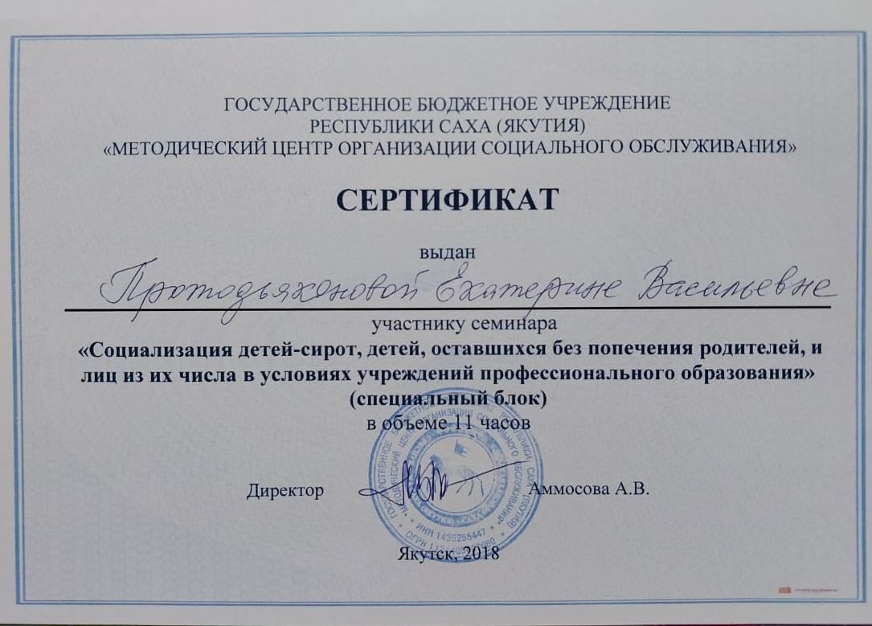
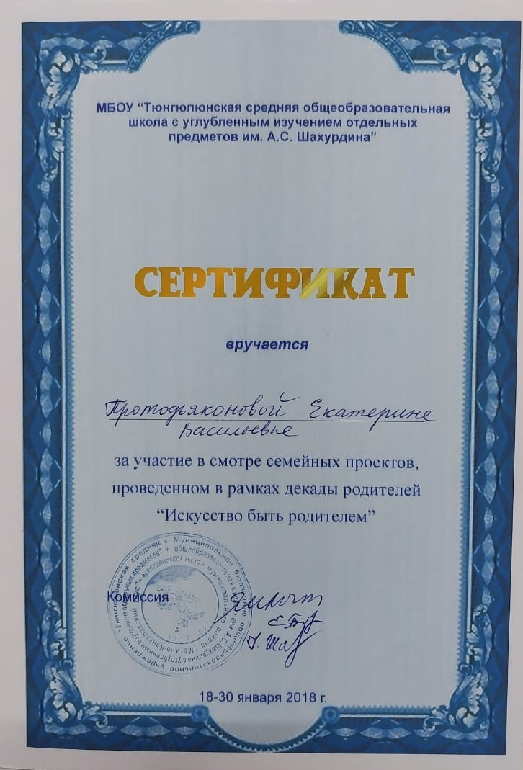
ОБОБЩЕНИЕ И РАСПРОСТРАНЕНИЕ В ПЕДАГОГИЧЕСКИХ КОЛЛЕКТИВАХ, ОПЫТА ПРАКТИЧЕСКИХ РЕЗУЛЬТАТОВ СВОЕЙ ПРОФЕССИОНАЛЬНОЙ ДЕЯТЕЛЬНОСТИ В МЕЖАТТЕСТАЦИОННЫЙ ПЕРИОД

Slide 23
ОБОБЩЕНИЕ И РАСПРОСТРАНЕНИЕ В ПЕДАГОГИЧЕСКИХ КОЛЛЕКТИВАХ, ОПЫТА ПРАКТИЧЕСКИХ РЕЗУЛЬТАТОВ СВОЕЙ ПРОФЕССИОНАЛЬНОЙ ДЕЯТЕЛЬНОСТИ В МЕЖАТТЕСТАЦИОННЫЙ ПЕРИОД

Slide 24
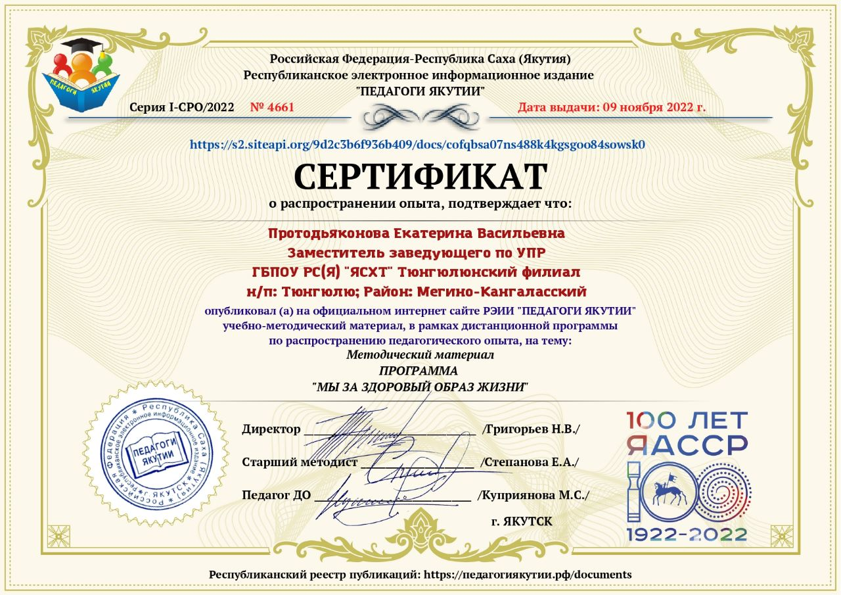
ОБОБЩЕНИЕ И РАСПРОСТРАНЕНИЕ В ПЕДАГОГИЧЕСКИХ КОЛЛЕКТИВАХ, ОПЫТА ПРАКТИЧЕСКИХ РЕЗУЛЬТАТОВ СВОЕЙ ПРОФЕССИОНАЛЬНОЙ ДЕЯТЕЛЬНОСТИ В МЕЖАТТЕСТАЦИОННЫЙ ПЕРИОД

Slide 25
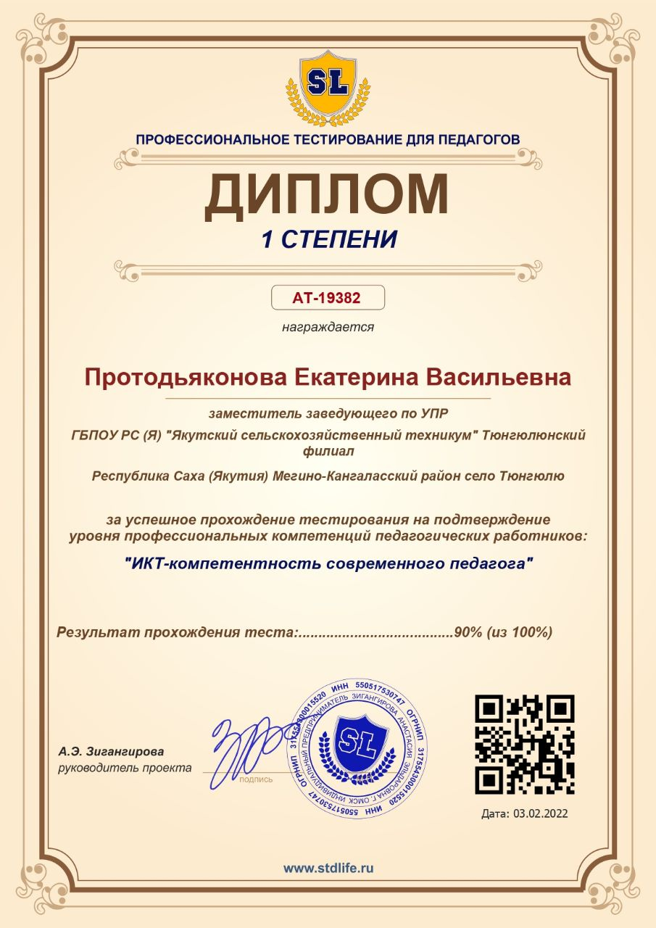
ОБОБЩЕНИЕ И РАСПРОСТРАНЕНИЕ В ПЕДАГОГИЧЕСКИХ КОЛЛЕКТИВАХ, ОПЫТА ПРАКТИЧЕСКИХ РЕЗУЛЬТАТОВ СВОЕЙ ПРОФЕССИОНАЛЬНОЙ ДЕЯТЕЛЬНОСТИ В МЕЖАТТЕСТАЦИОННЫЙ ПЕРИОД

Slide 26
ОБОБЩЕНИЕ И РАСПРОСТРАНЕНИЕ В ПЕДАГОГИЧЕСКИХ КОЛЛЕКТИВАХ, ОПЫТА ПРАКТИЧЕСКИХ РЕЗУЛЬТАТОВ СВОЕЙ ПРОФЕССИОНАЛЬНОЙ ДЕЯТЕЛЬНОСТИ В МЕЖАТТЕСТАЦИОННЫЙ ПЕРИОД

Slide 27
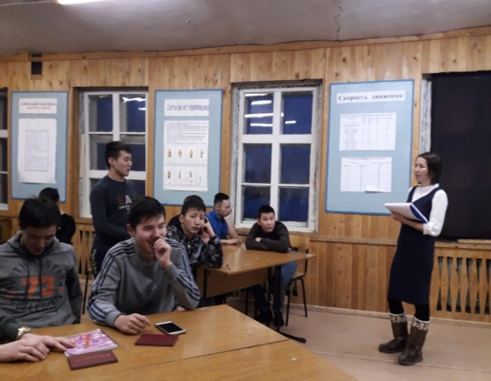
Проведение открытых уроков и мероприятий
№ | Год | Тема урока | Уровень | Результат
1. | 2018 | Круглый стол "Курение потомство и Мы" в рамках месячника "Психологического здоровья« 16.11.2018 | ПОО | Сертификат

Slide 28
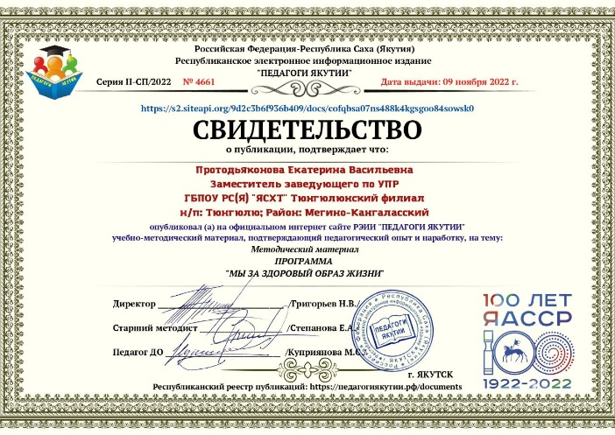
Наличие публикаций, включая интернет-публикации
ООО "ИНТОЛИМП" методическая разработка «Программа Баскетбол» Свидетельство о публикации 14.11.2020г
Российская Федерация-Республика Саха (Якутия) Республиканское электронное информационное издание «ПЕДАГОГИ ЯКУТИИ» учебно-методический материал, в рамках дистанционной программы по распространению педагогического опыта на тему: методический материал Инновационные педагогические технологии в учебно-воспитательном процессе Тюнгюлюнского филиала ГБПОУ РС (Я) «Якутский сельскохозяйственный техникум». Свидетельство о публикации, 09.11.2022г
Российская Федерация-Республика Саха (Якутия) Республиканское электронное информационное издание «ПЕДАГОГИ ЯКУТИИ» учебно-методический материал, в рамках дистанционной программы по распространению педагогического опыта на тему: методический материал: ПРОГРАММА «МЫ ЗА ЗДОРОВЫЙ ОБРАЗ ЖИЗНИ». Свидетельство о публикации 09.11.2022г

Slide 29
Наличие авторских программ, методических пособий
№ | Название работы | Тема | Дата
1. | Программа | Военно-патриотический клуб «Патриот» | 2013-2018гг
2. | Проект-программа | «Мы за здоровый образ жизни» | 2020-2025гг
3. | Программа | «Инновационные педагогические технологии в учебно-воспитательном процессе Тюнгюлюнского филиала ГБПОУ РС (Я) «Якутский сельскохозяйственный техникум» | 2021-2023гг

Slide 30
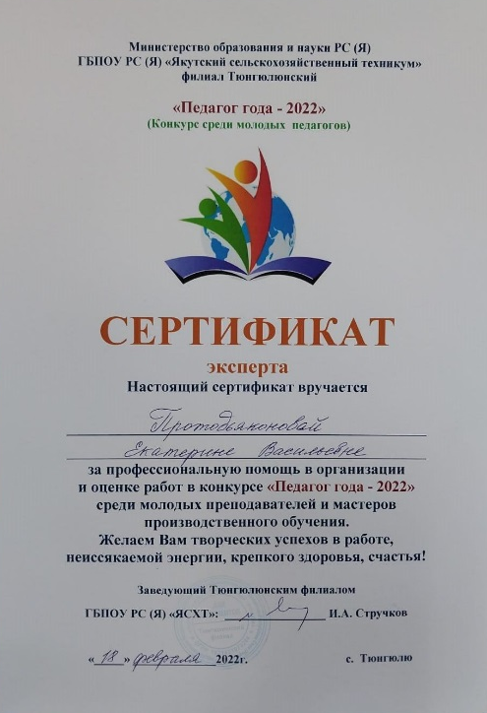
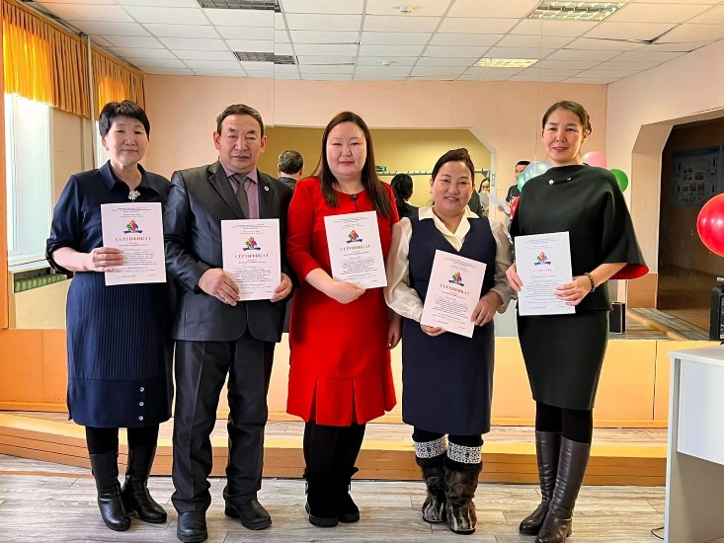
Результаты участия и продуктивность методической деятельности преподавателя
на уровне образовательной организации:
Организатор и член экспертной комиссии I (подготовительного) этапа научно-практической конференции молодых исследователей «Шаг в будущую профессию» ГБПОУ РС(Я) «ЯСХТ» филиал Тюнгюлюнский с 2017 года;
Член экспертной комиссии по паспортизации учебных кабинетов, лабораторий, мастерских Тюнгюлюнского филиала ГБПОУ РС(Я) «ЯСХТ» с 2017г.;
Член ГАК Тюнгюлюнского филиала ГБПОУ РС(Я) «ЯСХТ» с 2017г.;
Председатель методической комиссии общеобразовательного цикла за 2017-2018 уч. г.;
Член экспертной комиссии «Педагог года 2022» (конкурс среди молодых педагогов) ГБПОУ РС(Я) «ЯСХТ» филиал Тюнгюлюнский 18 февраля 2022г;
на республиканском уровне:
Главный секретарь республиканского турнира по настольному теннису на призы Баишева Никифора Александровича, 23.03. 2019г.;
Разработка и реализация ПООП-П Профессионалитет по профессии 35.01.15 Мастер по ремонту и обслуживанию электрооборудования в сельском хозяйстве и 35.01.27 Мастер сельскохозяйственного производства, 2022г

Slide 31
РЕЗУЛЬТАТЫ ЛИЧНОГО УЧАСТИЯ В КОНКУРСАХ (ВЫСТАВКАХ) ПРОФЕССИОНАЛЬНОГО МАСТЕРСТВА В МЕЖАТТЕСТАЦИОННЫЙ ПЕРИОД
Всероссийское тестирование «ПедЭксперт ноябрь 2021» направление профессиональные компетенции педагога

Slide 32
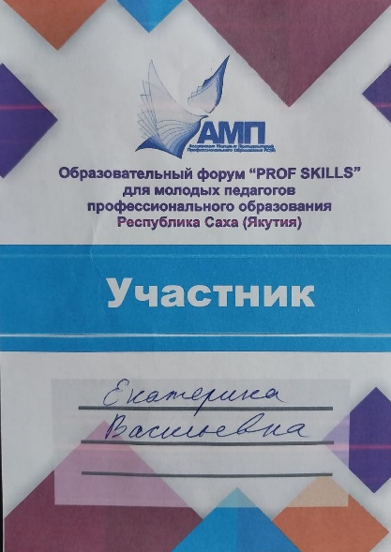
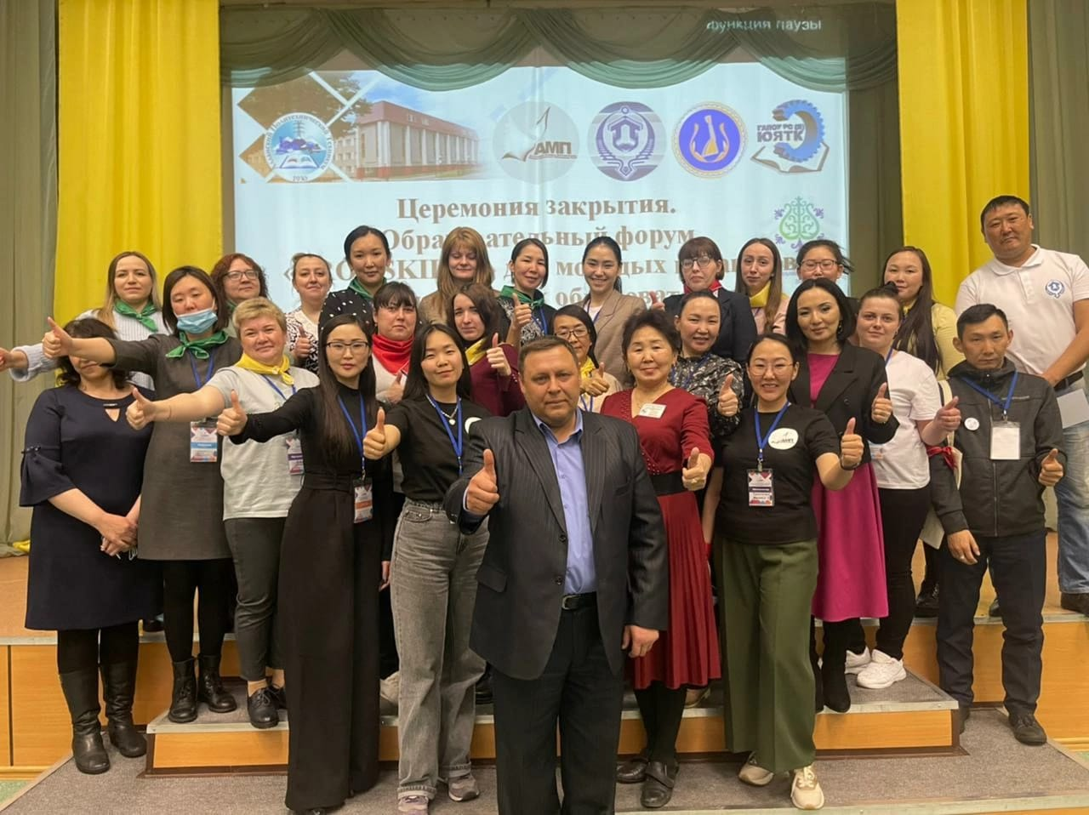
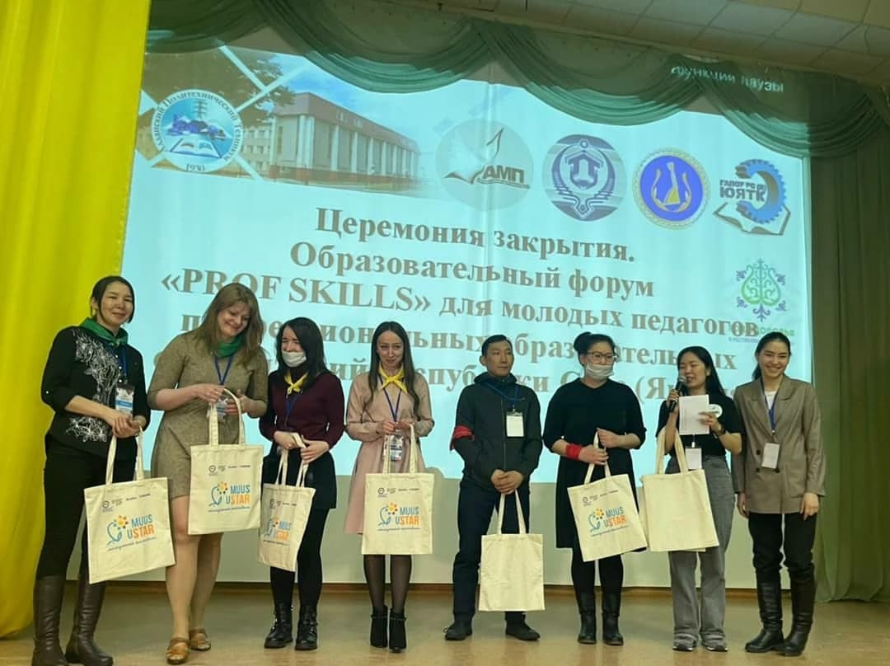
РЕЗУЛЬТАТЫ ЛИЧНОГО УЧАСТИЯ В КОНКУРСАХ (ВЫСТАВКАХ) ПРОФЕССИОНАЛЬНОГО МАСТЕРСТВА В МЕЖАТТЕСТАЦИОННЫЙ ПЕРИОД
Участник образовательного форум «PROF SKILS» молодых педагогов профессиональных образовательных организаций РС (Я) с 16-17 апреля 2021год, г. Алдан

Slide 33
РЕЗУЛЬТАТЫ ЛИЧНОГО УЧАСТИЯ В КОНКУРСАХ (ВЫСТАВКАХ) ПРОФЕССИОНАЛЬНОГО МАСТЕРСТВА В МЕЖАТТЕСТАЦИОННЫЙ ПЕРИОД
Победитель Всероссийской олимпиады «Здоровый образ жизни. Международного центра проведения и разработки интерактивно-образовательных мероприятий «Талант педагога» Диплом Лауреата 1 степени 15.05.2022г.

Slide 34
РЕЗУЛЬТАТЫ ЛИЧНОГО УЧАСТИЯ В КОНКУРСАХ (ВЫСТАВКАХ) ПРОФЕССИОНАЛЬНОГО МАСТЕРСТВА В МЕЖАТТЕСТАЦИОННЫЙ ПЕРИОД
Победитель Всероссийского научно-практического конкурса для педагогов «Патриотическое и духовно-нравственного воспитания граждан Российской федерации» в номинации методическая разработка «Программа Мы за здоровый образ жизни». Международного центра проведения и разработки интерактивно-образовательных мероприятий «Талант педагога» Диплом Лауреата 1 степени 2022г.

Slide 35
РЕЗУЛЬТАТЫ ЛИЧНОГО УЧАСТИЯ В КОНКУРСАХ (ВЫСТАВКАХ) ПРОФЕССИОНАЛЬНОГО МАСТЕРСТВА В МЕЖАТТЕСТАЦИОННЫЙ ПЕРИОД
Участник Всероссийской конференции «Инновационная деятельность в образовательной организации: вчера и сегодня» в качестве докладчика Название работы: «Инновационные педагогические технологии в учебно-воспитательном процессе Тюнгюлюнского филиала ГБПОУ РС (Я) «ЯСХТ» Диплом участника конференции май 2022г

Slide 36
РЕЗУЛЬТАТЫ ЛИЧНОГО УЧАСТИЯ В КОНКУРСАХ (ВЫСТАВКАХ) ПРОФЕССИОНАЛЬНОГО МАСТЕРСТВА В МЕЖАТТЕСТАЦИОННЫЙ ПЕРИОД
Всероссийское тестирование «ПедЭксперт ноябрь 2022» направление Охрана труда, оказание первой помощи и действия при ЧС. Диплом победителя (1степени);

Slide 37
Результаты проведенных преподавателем конференций, выставок, конкурсов профессионального мастерства, иных конкурсов и аналогичных мероприятий (в области преподаваемого учебного предмета, курса, дисциплины (модуля)
на уровне образовательной организации:
Подготовка Захарова Егора, гр. 2ТРМ9, участника на НПК «Шаг в будущую профессию» по теме: «Создание мобильной бригады по заготовке сена», диплом 1 степени, 17 ноября 2018г.
Проведение соревнования по волейболу между учебными группами Тюнгюлюнского филиала, 07.10.2022г. Итоги: 1 место: 3ЭЛМ9, 2 место: 1ЭЛМ9, 3 место: 1МТОР11;
Проведение конкурса «Урун Уолан – 2019», среди студентов Тюнгюлюнского филиала, победителем становился Олесов Иван, гр. ТРМ-3., 2019г.
Достижения обучающихся на Федеральном уровне:
Габышева Дария Иннокентьевна, гр. МЖ, участник Всероссийского соревнования по мас-рестлингу среди мужчин и женщин Кубок Кавказа – 2021» в г. Ставрополь, диплом 2 степени, 24.04.2021г.;
Корнилов Серафим Васильевич, 1ЭЛМ11, участник Всероссийской олимпиады по Физической культуре, диплом 2 степени, 03.02.2022г.;
Павлов Максим Михайлович, 1ЭЛМ11, участник Всероссийской олимпиады по Физической культуре, диплом 2 степени, 03.02.2022г.;
Аммосов Афанасий Афанасьевич, 1ЭЛМ11, участник Всероссийской олимпиады по Физической культуре, диплом 1 степени, 03.02.2022г.;

Slide 38
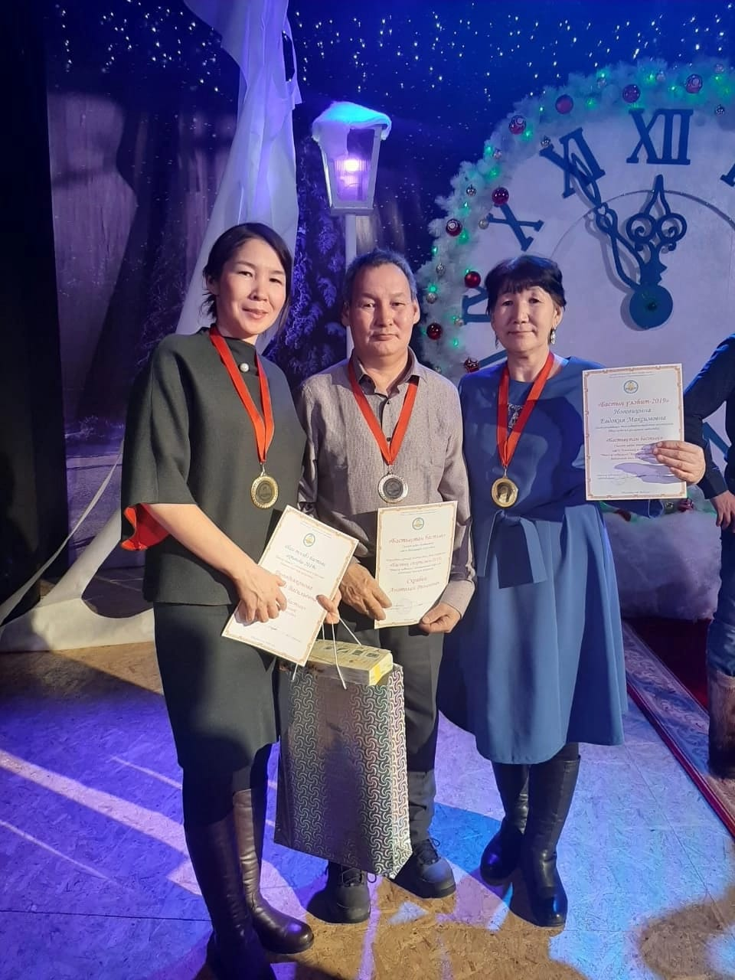
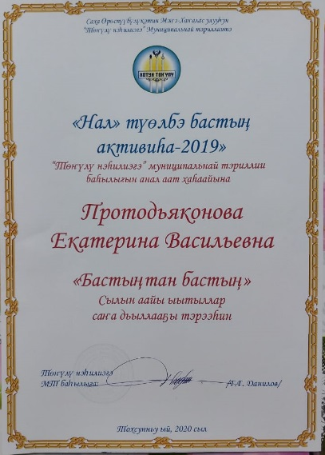
ПООЩРЕНИЯ ЗА ПРОФЕССИОНАЛЬНУЮ ДЕЯТЕЛЬНОСТЬ В МЕЖАТТЕСТАЦИОННЫЙ ПЕРИОД
на уровне образовательной и муниципальной организации:
За активное участие в общественной жизни села обладатель номинации «Бастынтан бастын-2019» администрации МО «Тюнгюлюнский наслег» Мегино-Кангаласского улуса январь 2020г

Slide 39
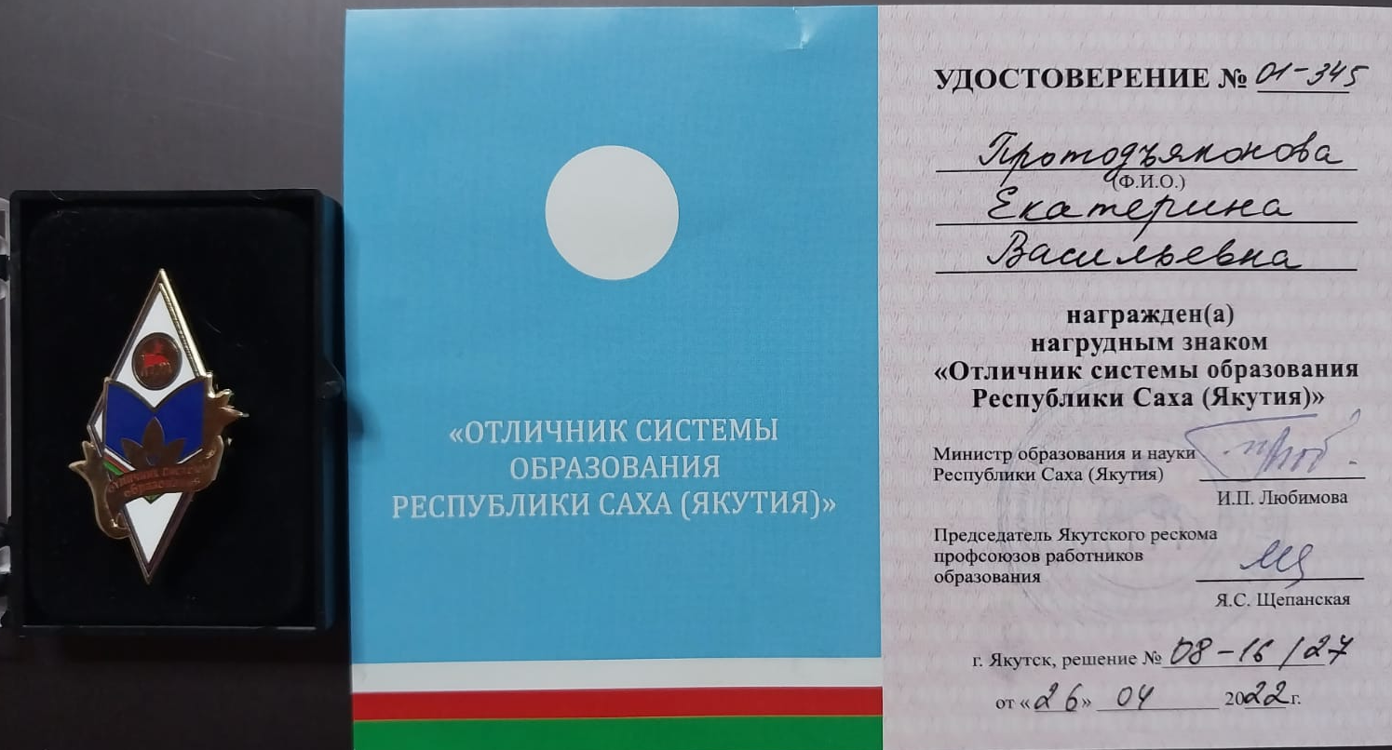
ПООЩРЕНИЯ ЗА ПРОФЕССИОНАЛЬНУЮ ДЕЯТЕЛЬНОСТЬ В МЕЖАТТЕСТАЦИОННЫЙ ПЕРИОД
Награждена нагрудным знаком «Отличник системы образования Республики Саха (Якутия)» 26.04.2022г

Slide 40
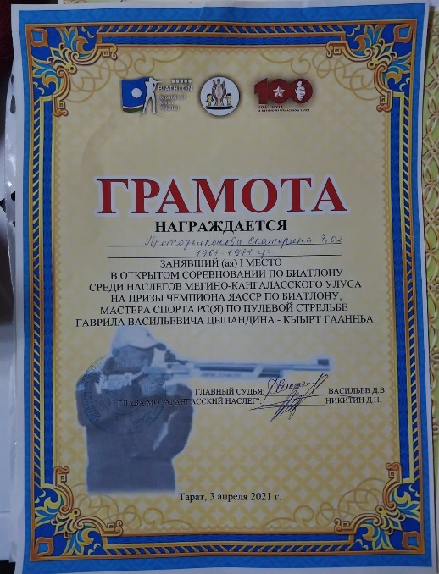
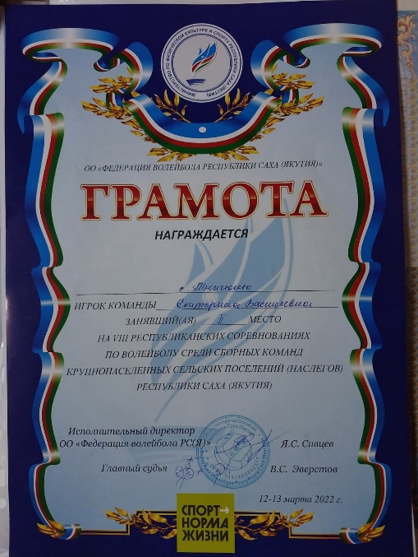
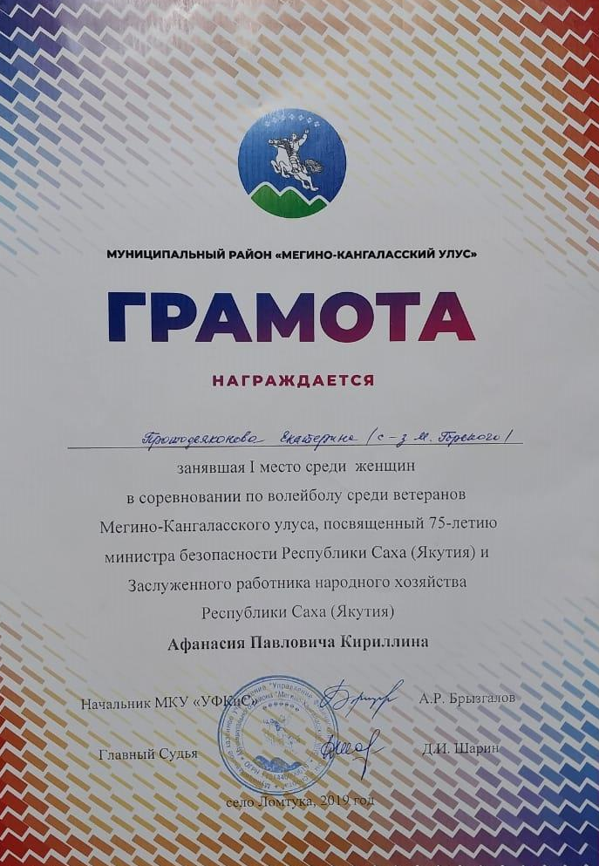
ДРУГИЕ ФОРМЫ ОБЩЕСТВЕННОЙ РАБОТЫ
Член сборной команды по волейболу. Чемпионка и призер улусных и республиканских соревнований по волейболу.
Председатель профбюро
Депутат наслежного Совета
Ежегодно участвую традиционной Эстафете культуры и спорта по волейболу
Ежегодно участвую спартакиаде работников ОУ СПО РС (Я) по волейболу, член сборной команды техникума.
Работала главным секретарем республиканского турнира по настольному теннису на призы Баишева Никифора Александровича 23 марта 2019г

Slide 41
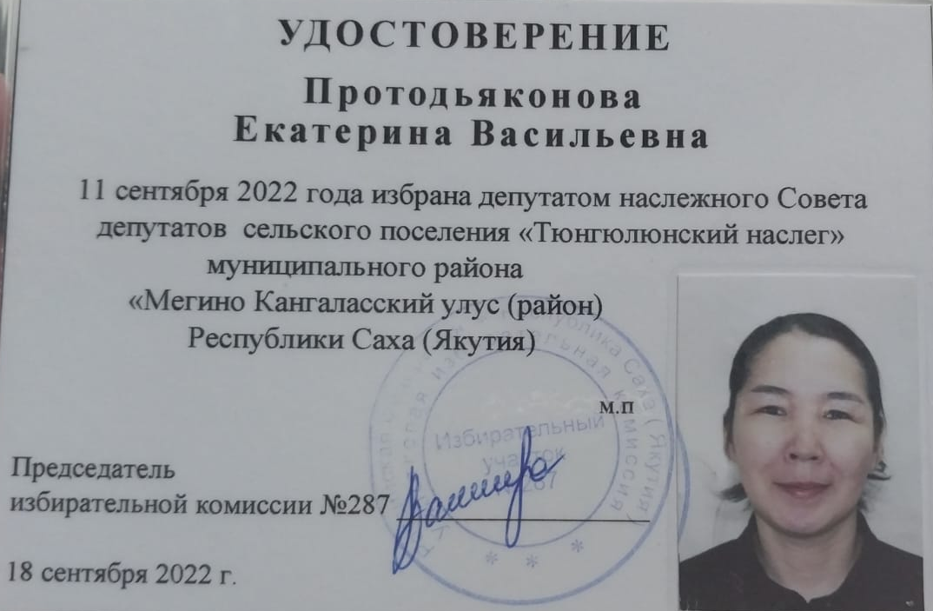
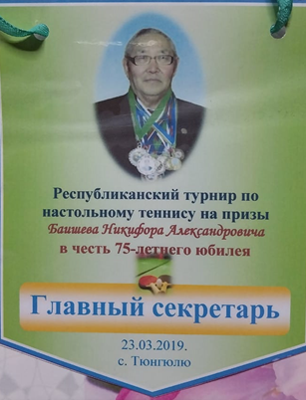
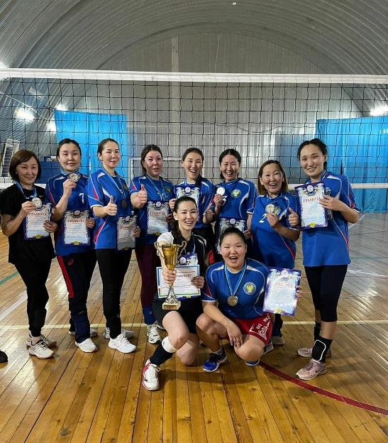
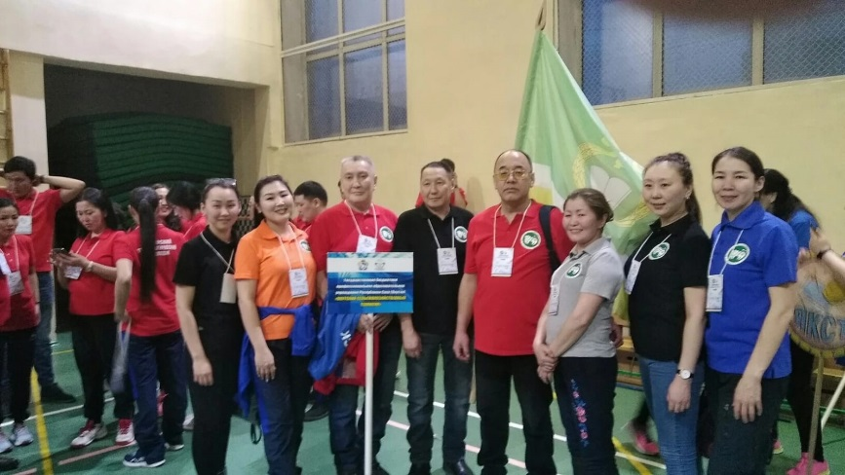
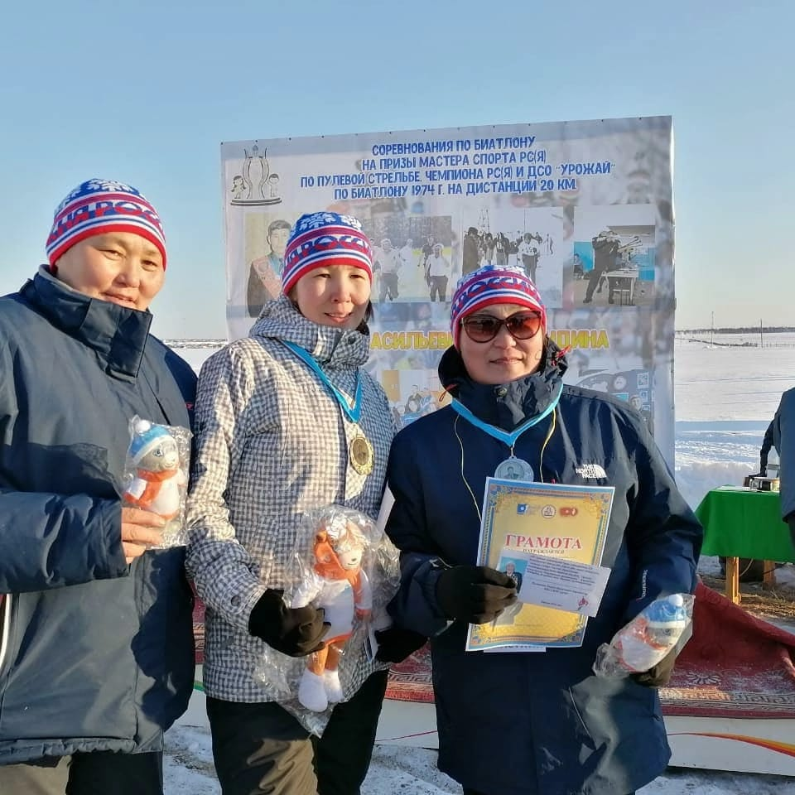
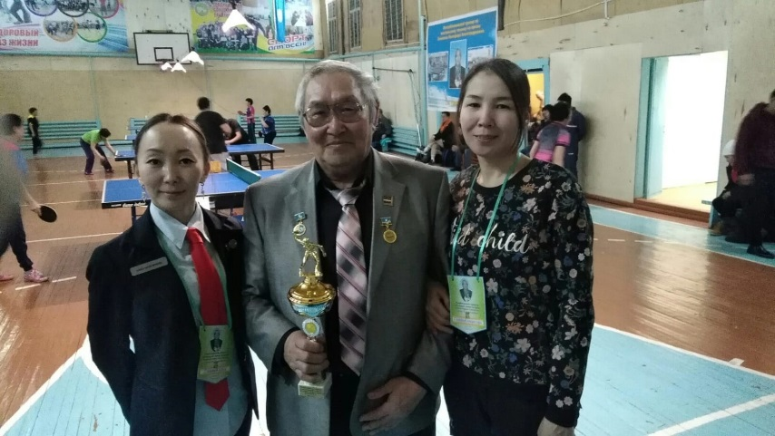
ДРУГИЕ ФОРМЫ ОБЩЕСТВЕННОЙ РАБОТЫ

